Slide 1

единственный вуз в Республике Татарстан, в котором осуществляется подготовка по направлению
«Организация работы с молодежью»
Университет управления «ТИСБИ»

Slide 2

В 2017 году в университете управления «тисби» направление подготовки «Организация работы с молодежью» успешно прошло процедуру государственной аккредитации
(приказ Рособрнадзора № 820 от 19.05.2017 г.).

Slide 3
Почему стоит выбрать данное направление подготовки…
Реализация эффективной молодежной политики является одним из ведущих направлений деятельности государства.
Специалисты по работе с молодёжью организовывают креативную среду развития молодежи, сопровождают молодежные инициативы, являются социальными технологами.
Анализируя перспективные направления развития молодежной политики, они способны развивать инновационное мышление молодежи, молодежное предпринимательство, международное молодежное сотрудничество, досуговую деятельность молодежи

Slide 4
Став студентом направления подготовки «Организация работы с молодежью» в Университете управления «ТИСБИ», вы получите возможность…
принимать участие в разработке проектов в сфере молодежной политики Республики Татарстан;
Принимать участие в международных и всероссийских конкурсах, мастер-классах, тренингах, проводимых ведущими специалистами данной сферы;
получить дополнительные сертификаты и удостоверения в сфере организации работы с молодежью;
слушать лекции и посещать практические занятия, проводимые специалистами Министерства по делам молодежи и спорту РТ и молодежных учреждений и организаций;
овладеть инновационным опытом работы с молодежью с ограниченными возможностями здоровья в Окружном учебно-методическом Центре по обучению инвалидов Приволжского федерального округа, расположенном в Университете управления «ТИСБИ»;
быть в центре общественных, спортивных и культурных мероприятий нашей республики;
слушать лекции по ряду специальных дисциплин на английском языке, что повышает уровень владения деловым иностранным языком.

Slide 5

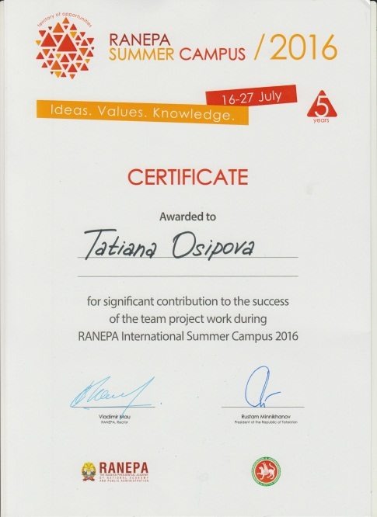
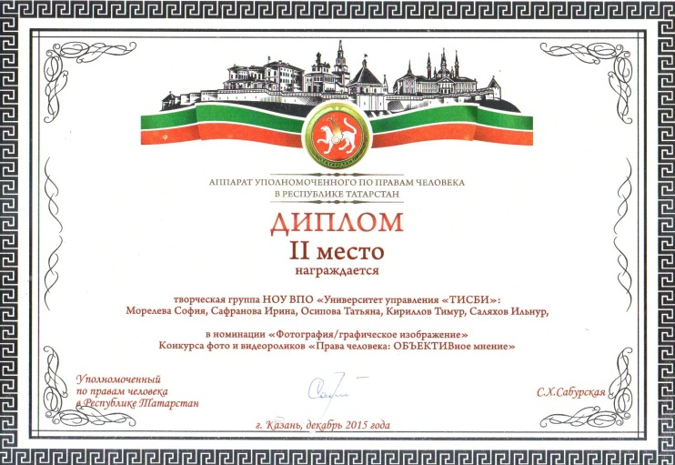
За годы учебы в Университете управления «ТИСБИ» студенты данного направления подготовки активно принимали в следующих мероприятиях:
Республиканский молодежный форум «Наш Татарстан»
«Международный летний кампус»
Международный форум ПФО «i-Волга»
форум молодых парламентариев РТ,
Кубок Поволжья по решению кейсов «Changellenge»
Всероссийский конкурс молодежных авторских проектов «Моя страна – моя Россия»,
Республиканский конкурс студенческого творчества «Студенческая весна» и др.

Slide 6





Договоры о сотрудничестве
Министерство по делам молодежи и спорту РТ
РОО «Совет молодежных организаций РТ»
Российский Союз Молодежи — Татарстан (ТРО РСМ)
Общественная молодежная палата при Государственном Совете РТ
Республиканская молодежная общественная организация ДОСААФ РТ
МПУ «Объединение подростковых клубов по месту жительства «Подросток»

Slide 7
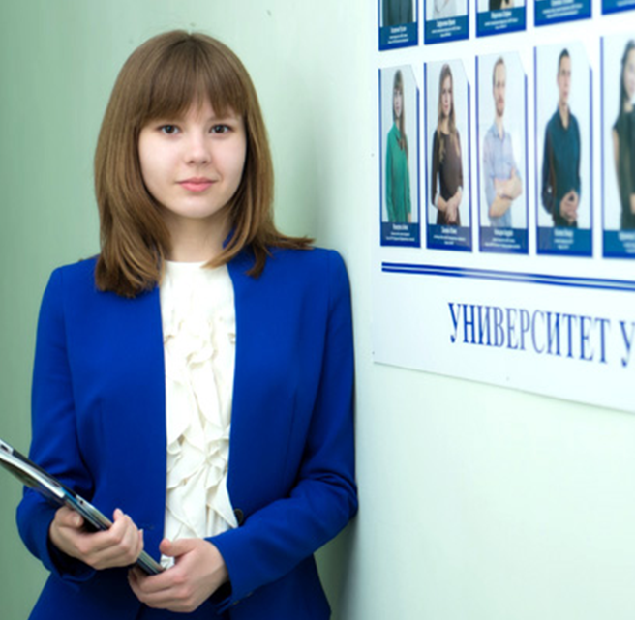
Вступительные испытания:
ЕГЭ по истории Отечества;
ЕГЭ по русскому языку;
ЕГЭ по обществознанию.

Slide 8

Некоторые дисциплины учебного плана:
Государственная молодежная политика
Региональная молодежная политика
Психологические основы с молодежью
Педагогические основы работы с молодежью
Правовые основы работы с молодежью
Экономические основы работы с молодежью
Социология молодежи
Миграционные процессы в молодежной среде
Базовый курс тренера: разработка и ведение тренинговых программ
Молодежные субкультуры

Slide 9
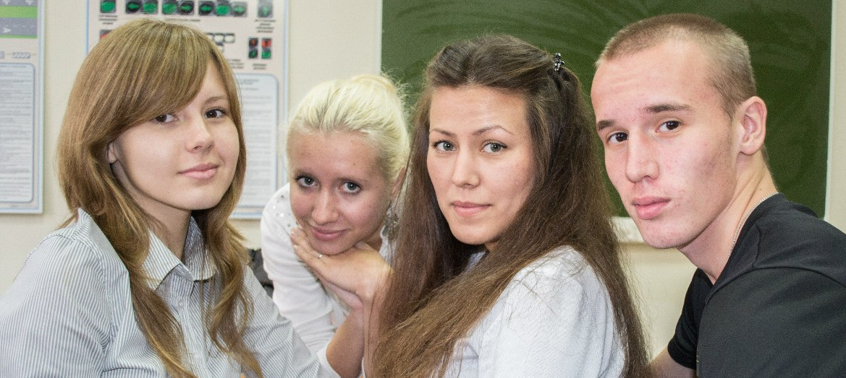
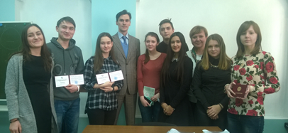
Первый выпуск по направлению подготовки «Организация работы с молодежью

Slide 10
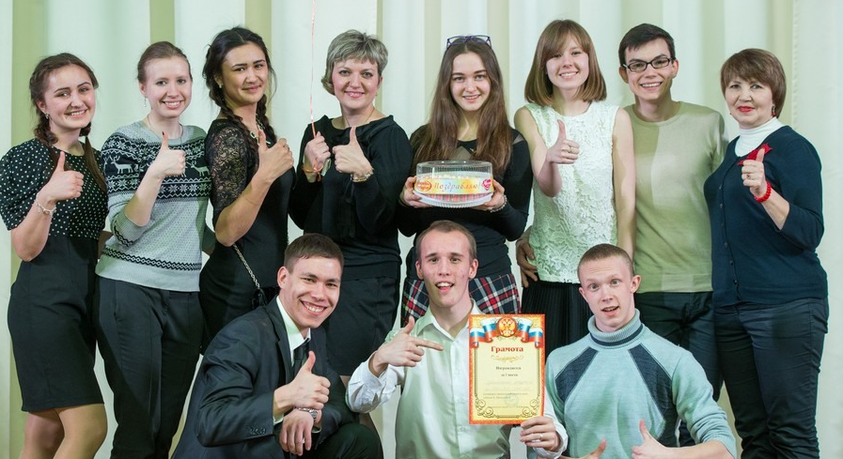
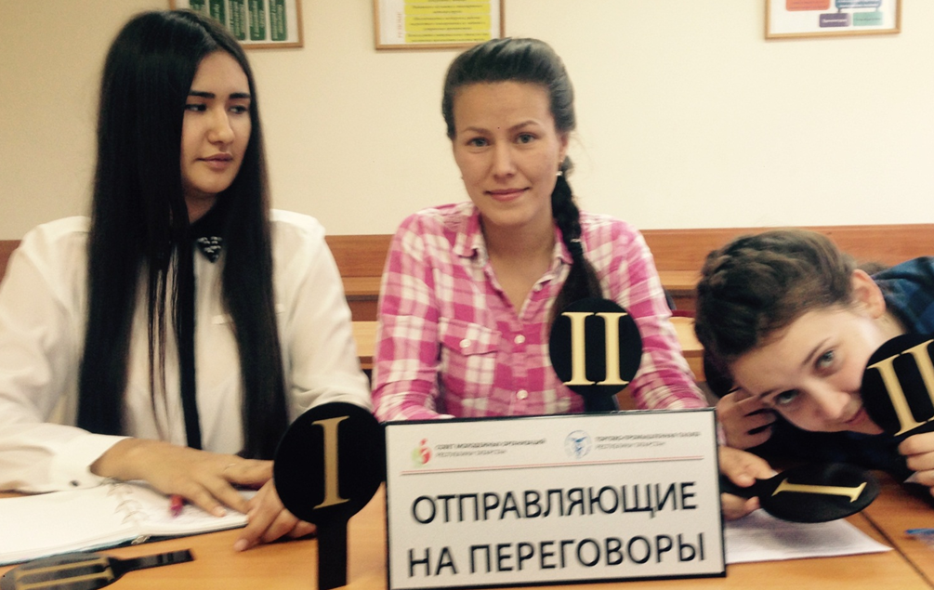

Slide 11
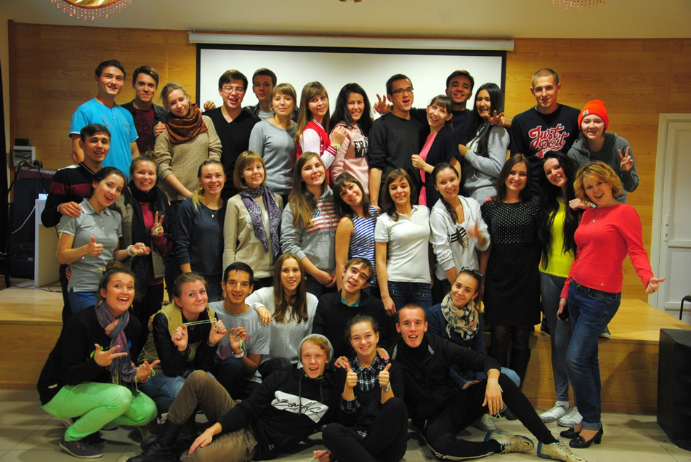
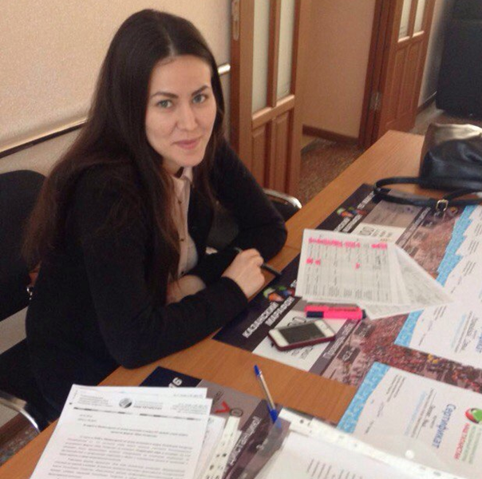
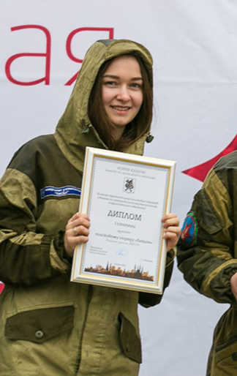

Slide 12
